Slide 1
Atelier CV et lettre de motivation
Par Suzanne Nassima Outman

Slide 2
Dossier de candidature
Un dossier de candidature se compose d’un CV et d’une lettre de motivation qui doivent répondre à des critères précis
Une candidature peut répondre à une offre ou être spontanée

Slide 3
Qu’est ce qu’un CV
= Curriculum Vitae → expression latine qui signifie « déroulement de vie » →c’est votre vitrine
Permet de présenter le parcours scolaire/professionnel et les compétences d’une personne
Généralement utilisé pour la recherche d’emploi → document indispensable pour répondre à une offre d’emploi
Mais aussi utilisé pour:
→ les demandes de stages
→ les candidatures dans certaines universités ou formations
→ les adhésions à certains groupes… etc

Slide 4
Comment écrire un CV?
Les parties dans un CV:
→ Un titre et description
→ Les formations faites ou en cours
→ Les postes occupés
→ Les compétences développées
→ les loisirs
→ langues parlées
→ les coordonnées
→ une photo
→ Bonne et belle mise en page
Chronologie inversé → formations et postes les plus récents aux plus anciens
Plusieurs formats de CV disponibles: Physique, En ligne, vidéo
Un CV doit tenir sur une seule page

Slide 5
Les différentes parties du CV
Titre et description du profil
→ informer le recruteur sur le type de poste recherché et le temps qu’on peut mettre à disposition (alternance, job étudiant, CDD, CDI…)
Exemple de description:
Etudiante en troisième année de licence en biologie, passionnée de microbiologie, je recherche un stage de découverte d’un mois dans un laboratoire d’analyse médicale.

Slide 6
Les différentes parties du CV
Expériences professionnelles
Détaillez les postes que vous avez occupé dans l’ordre anti-chronologique.
Les éléments qui doivent figurés dans ce paragraphes sont les suivants:
- L’intitulé du poste
- Le nom de l’entreprise dans laquelle vous avez travailler et sa localisations
- Le temps que vous avez passé dans cette entreprise
Conseils:
Les stages et les alternances peuvent être considéré comme une expérience professionnelle

Slide 7
Les différentes parties du CV
Les compétences
Résume l’ensemble des « savoir faire » et « savoir être » liées aux expériences professionnelles et personnelles.
Conseils:
Trier vos expériences en fonction du stage ou du poste que vous visez!
La photo
La photo n’est pas obligatoire.
La mise en page
Optez pour une mise en page simple et sobre

Slide 8
Les différentes parties du CV
Les formations et études
Détaillez les formations que vous avez suivies de la plus récente à la plus ancienne.
Les éléments qui doivent figurés dans ce paragraphes sont les suivants:
- L’intitulé du diplôme
- Le nom de l’établissement et sa localisation
- La mention obtenue (NB: Ne noter les mention qu’à partir de la mention Assez-bien)
Conseils:
Si vous n’avez pas d’expériences professionnelle, ou celle-ci est inferieure à deux ans, placez cette rubrique juste après votre description personnelle.
Eviter les abréviations et développer les sigles

Slide 9
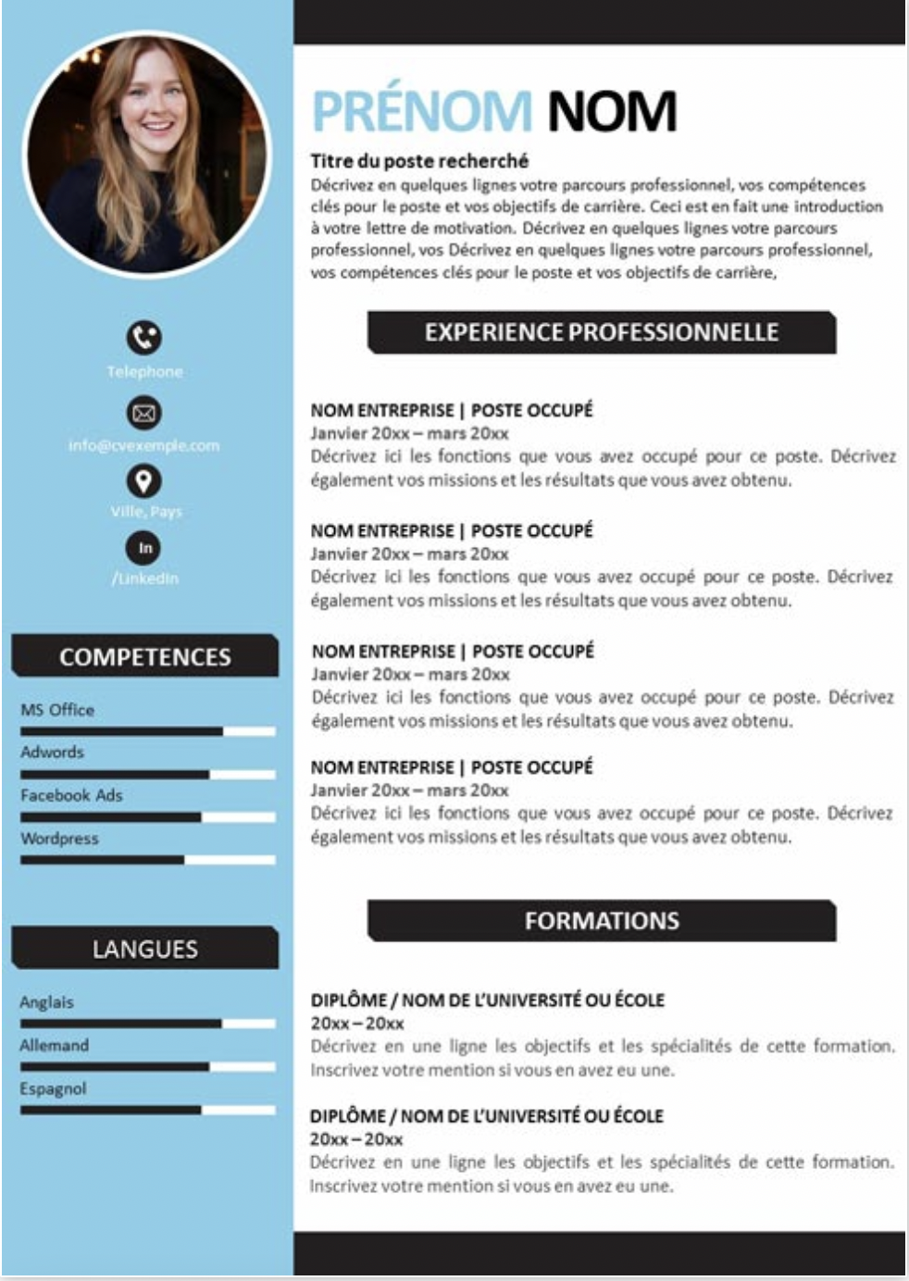
Exemple de CV

Slide 10
La lettre de Motivation
C’est quoi une lettre de motivation ?
Courrier d’une page qui explique au recruteur vos capacités et compétences pour occuper un poste, en quoi votre candidature va apporter une valeur ajoutée à l’entreprise…
La lettre de motivation est le 1er contact avec le recruteur
Elle doit être soignée dans le fond comme dans la forme

Slide 11
Comment écrire une bonne Lette de Motivation?
Accompagne le CV, peut reprendre des éléments
« Le CV décrit le passé et la lettre de motivation se tourne vers le futur »
Ne doit pas dépasser une page A4 (15-18 lignes)
Faire attention aux fautes d’orthographes (site: scribens, reverso)
La lettre doit être claire, concise et personnalisée

Slide 12
La structure de la lettre de motivation
Elle s’écrit en trois Phases:
VOUS : Les informations sur l’entreprise qui pousse le candidat à vouloir la rejoindre. Il faut se renseigner sur l’entreprise via le site officiel par exemple
MOI: Le candidat explique en quoi son profil peut être intéressant, en citant des compétences et en reprenant des éléments pertinents du CV
NOUS: C’est le lien entre les deux premiers paragraphes. Le but est d’écrire explicitement ce que le candidat apporte à l’entreprise et en quoi c’est la meilleure personne pour ce poste.

Slide 13
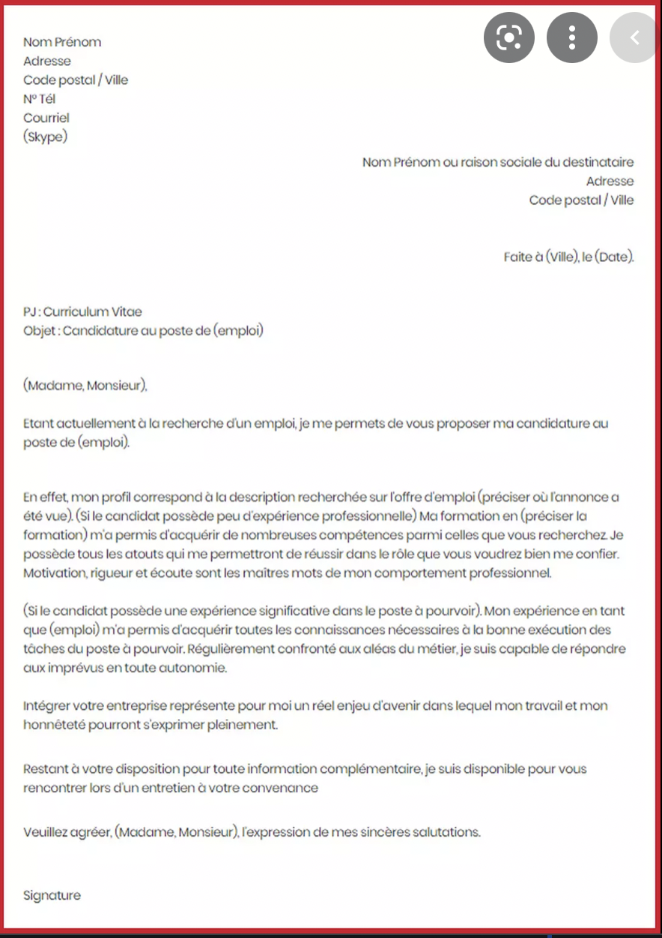
Mise en page d’une lettre de
motivation

Slide 14
A vous de jouer!
Merci de votre attention!

